Slide 1



CHÀO MỪNG QUÝ THẦY CÔ ĐẾN THĂM LỚP

Slide 2
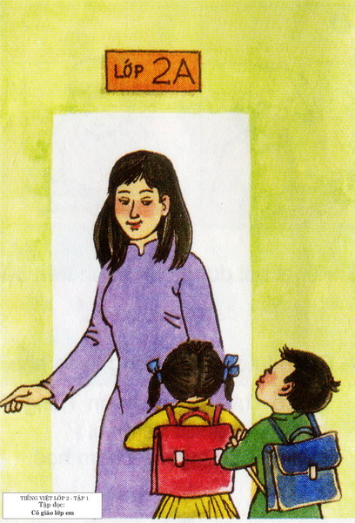

Slide 3

Luyện đọc từ khó
Thoảng
Điểm mười
Giảng
Trang vở
Ngắm mãi

Slide 4
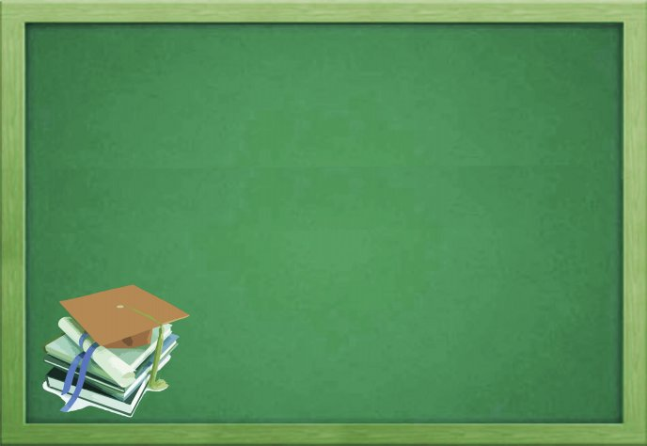

Viết bảng con

Slide 5
Cô giáo lớp em
Cô dạy em tập viết
Gió đưa thoảng hương nhài
Nắng ghé vào cửa lớp
Xem chúng em học bài.
Những lời cô giáo giảng
Ấm trang vở thơm tho
Yêu thương em ngắm mãi
Những điểm mười cô cho.
Nguyễn Xuân Sanh

Slide 6
(2) Điền từ thích hợp vào chỗ trống :
chuyện hay truyện?
Kể ………phải trung thành với cốt… …….của ……..ngắn được kể.
b) ra / da hay gia?
….a đình bé Na từ Nam …a Bắc thăm ông bà.
chuyện
truyện
truyện
Gi
r

Slide 7

DẶN DÒ

